Slide 1


Ekan leirin palveluideat
Laura-Maija Hero ©

Slide 2
TulevaisuusKonsultointiPalvelu
Palvelu on suunnattu (kulttuurialan) yhdistyksille ja yrityksille, muille organisatioille
Konsultti fasilitoi yrityksen luovaa tulevaisuuden suunnittelua:
  Maailman, Suomen, toimialan muutospaineet, trendit
  Jatkuva heikkojen signaalien keräys implementoidaan yrityksen arkeen
  Selvitetään yhdessä toivotut, mahdolliset, uhkaavat tulevaisuuskuvat, visio
  Selvitetään askeleet ja toimenpiteet, joilla haluttuun tulevaisuuteen on mahdollista päästä
Kokonaispaketti x euroa (lisäpalvelut tuntihinnalla)
1

Slide 3
Johtaja - Tulevaisuusosaaja 30 op
Työntekijä – Tulevaisuusosaaja 30 op
EtäTäydennyskoulutusPalvelu (kulttuurialan) yrityksille ja yhdistyksille
Virtuaalinen palvelu löytyisi netistä
”Kehitä yrityksesi tulevaisuuskyvykkyyttä missä ja milloin yrityksesi henkilökunnalle sopii. Saat Tulevaisuusosaaja –sertifikaatin”
Visakortilla ostettavia paketteja:
  1. Kulttuurialan johtajan tulevaisuusosaaminen 30 op
  Johdon kehittämisosaaminen, video & videoneuvottelukurssi 5 op
  Johdon tulevaisuusajattelun fasilitointiosaaminen, kokeilut 5 op
  Johdon tulevaisuusprojekti + raportti 10 op
  Lukemisto & tentit 10 op
  2. Työntekijän tulevaisuusosaaminen 30 op
  Tulevaisuuden työntekijäksi , video & videoneuvottelukurssi 5 op
  Proaktiivisuus ja kehittämisosaaminen, kokeilut, essee 5 op
  Tulevaisuusprojekti + raportti 10 op
  Lukemisto & tentit 10 op
2

Slide 4
EtäTäydennyskoulutusPalvelu
AMK opettajille: Innovaatiopedagogiikka 30 op
Virtuaalinen palvelu löytyisi netistä
”Kehitä innovaatiopedagogista osaamistasi missä ja milloin sinulle sopii. Saat Ammatillisen opettajan Innovaatiopedagogiikka –sertifikaatin”
Visakortilla ostettava paketti AOKKien sivuilta
Ammatillisen opettajan Innovaatiopedagogiikka 30 op
  Luovan Innovaatiotyön perusteet 5 op
  Innovaatiopedagogiikan perusteet, video & videoneuvottelukurssi 5 op
  Innovaatioprojekti n ohjaaminen + raportti 10 op
  Lukemisto & tentit 10 op
Tiedotustilaisuus videolla (markkinointi) ja maksettua saa salasanan kurssille
3

Slide 5
Taustaa seuraavilla kalvoilla

Slide 6
Laura-Maija Hero
Metropolian Kulttuurituotannon lehtori, Kulttuurialan innokoordinaattori
Ohjaan opinnäytteitä, innoprojekteja, opetan, kehitän Metropolian Minnotoimintaa
Olin tutkijana, tiedottajana ja koordinaattorina Tuottaja2020 -ennakointihankkeessa
Asiantuntemusta tulevaisuudetutkimuksesta ja ennakoinnista, innotoiminnasta, palvelujen kehittämisestä, markkinoinnista

Slide 7
Taustaa: Hankkeeni/ideani
Tuottaja2020 kulttuurituotannon alan ennakointihanke, tavoitteena osaamistarpeiden määrittely ja menetelmäkehitys
Tulevaisuusverstaat
Ennakoinnin menetelmät (signaalinuuskinta, alter ego -tulevaisuustarinat, tulevaisuusvideot jne.)
http://tuottaja2020.metropolia.fi/index.php?id=5

Slide 8
Hankkeen/idean kohderymät?
Kulttuurituottajat, kulttuurituotannon toimiala
Kulttuurituottajia kouluttavat AMK:t
Koulutuksen suunnittelijat, opettajat
>> mutta sopii alalle kuin alalle, niin nuorten kanssa toimimiseen, yritysjohtoon kuin alojen ammattijärjestöille ja yhdistyksille kuin toimialojen muutospaineita selvitykseen

Slide 9
Hanke/idea käytännössä
Tulevaisuusverstas –oppimateriaalit, englannin kielinen kurssikirja, kurssivienti, virtuaalikurssit, fasilitoitu videoneuvotteluna toteutettu kokovartalotyöpaja ☺
Tulevaisuusverstas:
  Eri pituisia toteutuksia, monia menetelmiä,
  Joukkoistettu signaalinuuskinta ja –analyysi
  Tarinapaja, tulevaisuusvideo
Jokaisen johtajan, peruskoulun opettajan, AMK ja yliopistotutorin sekä toimialakehittäjän olisi hyvä osata sparrata tulevaisuusajattelua ja fasilitoida tulevaisuusverstaita

Slide 10
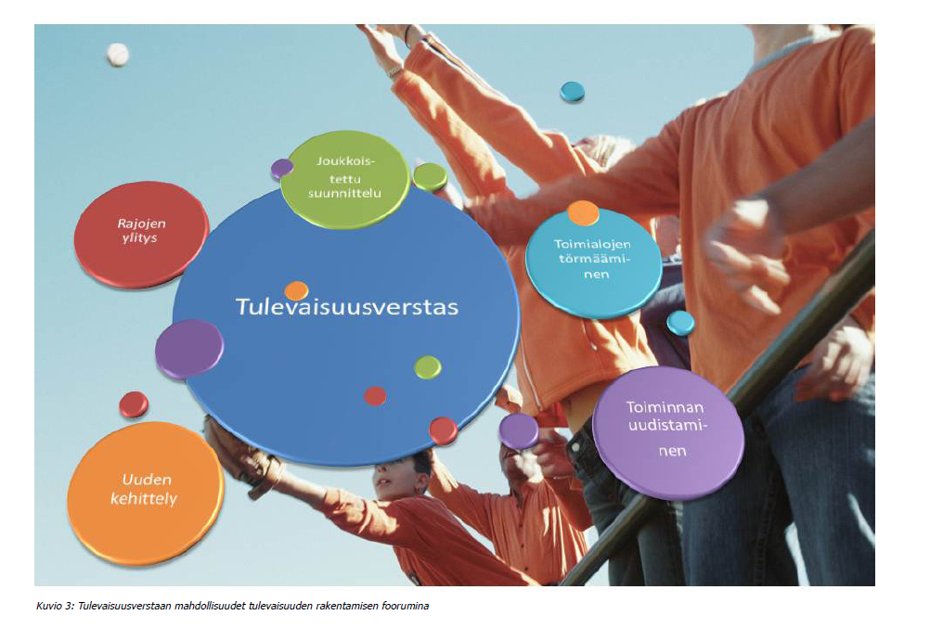

Slide 11
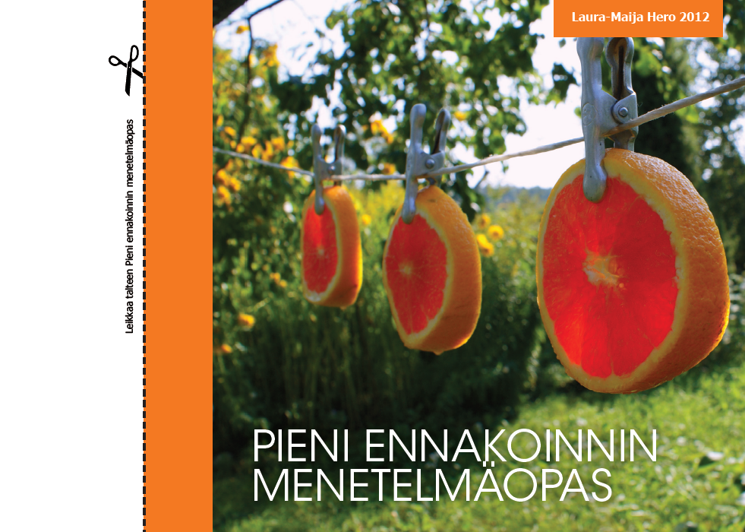

Slide 12
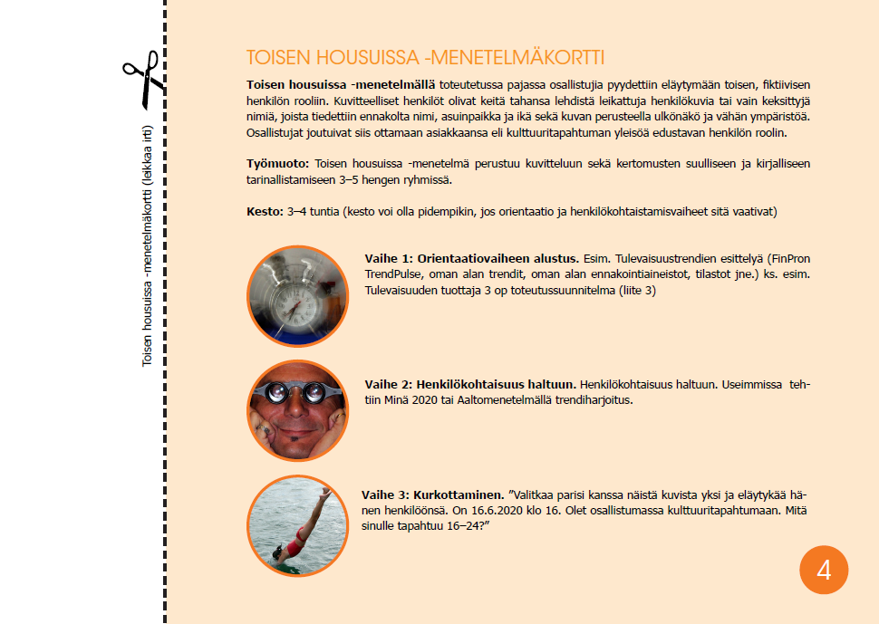

Slide 13
Hankkeen/idean jatko
Haluaisin kehittää monimuotoisia kursseja ja oppimateriaaleja (Mikä hankkeessa/työssäsi on sellaista, mitä haluaisit edelleen kehittää?)
Luovat tulevaisuusverstaat voisi tuotteistaa, tai olenkin jo vähän matkalaukkua aloitellut..(Oletko jo löytänyt hankkeesta jotain tuotteistettavaa? Mitä?)
Summit voisi auttaa tuotteistamaan ja kehittämään tätä uudenlaista koulutusta, sparrata, kommentoida. Rahoittaa!! (Joko olet tai jos et ole löytänyt, miten Summit voisi auttaa?)

Slide 14
